Slide 1

Taller de Testing y pruebas
unitarias en Javascript

Slide 2
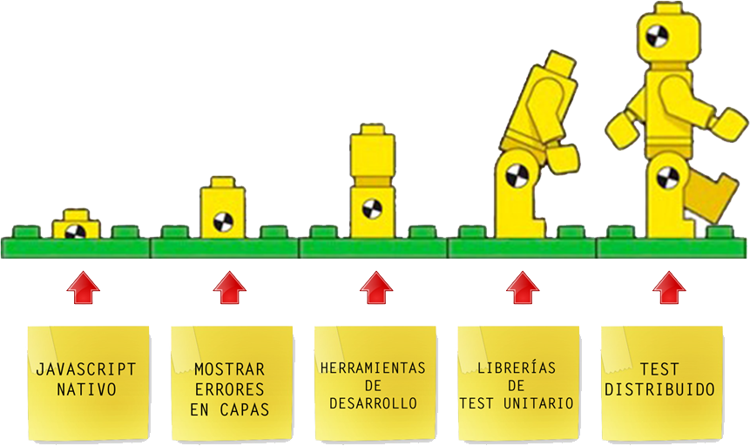

Slide 3
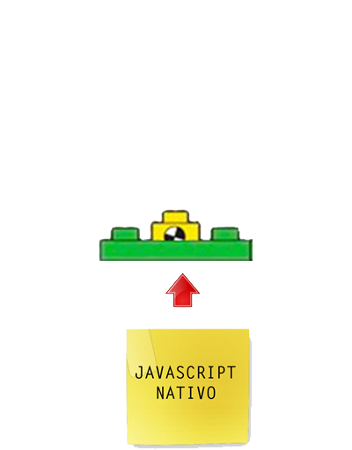
Manos a la obra

Slide 4
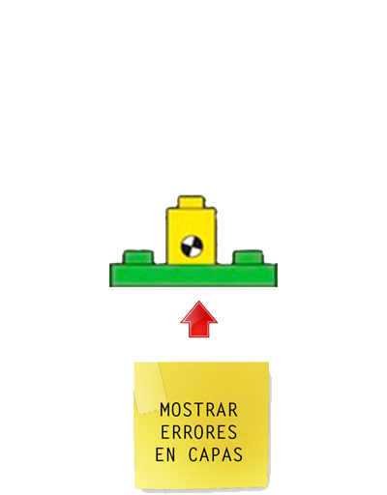
Manos a la obra

Slide 5
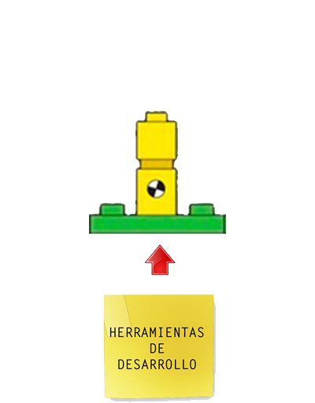
Manos a la obra

Slide 6
UNIT TESTING

Slide 7
Cómo debe ser un Unit Testing
Automatizable
Completas
Repetibles o Reutilizables
Independientes
Profesionales

Slide 8


Slide 9
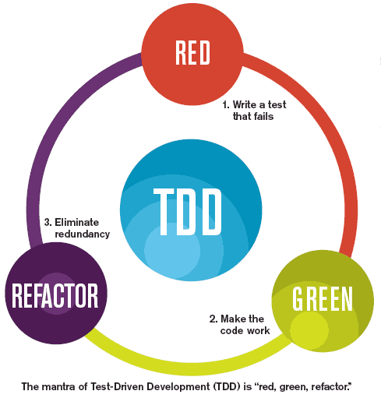

Slide 10

TEST FRAMEWORKS

Slide 11






Slide 12


Slide 13

Manos a la obra

Slide 14

Independientes

Slide 15


Slide 16
MANOS A LA OBRA

Slide 17


Slide 18
MANOS A LA OBRA

Slide 19


Slide 20
MANOS A LA OBRA

Slide 21
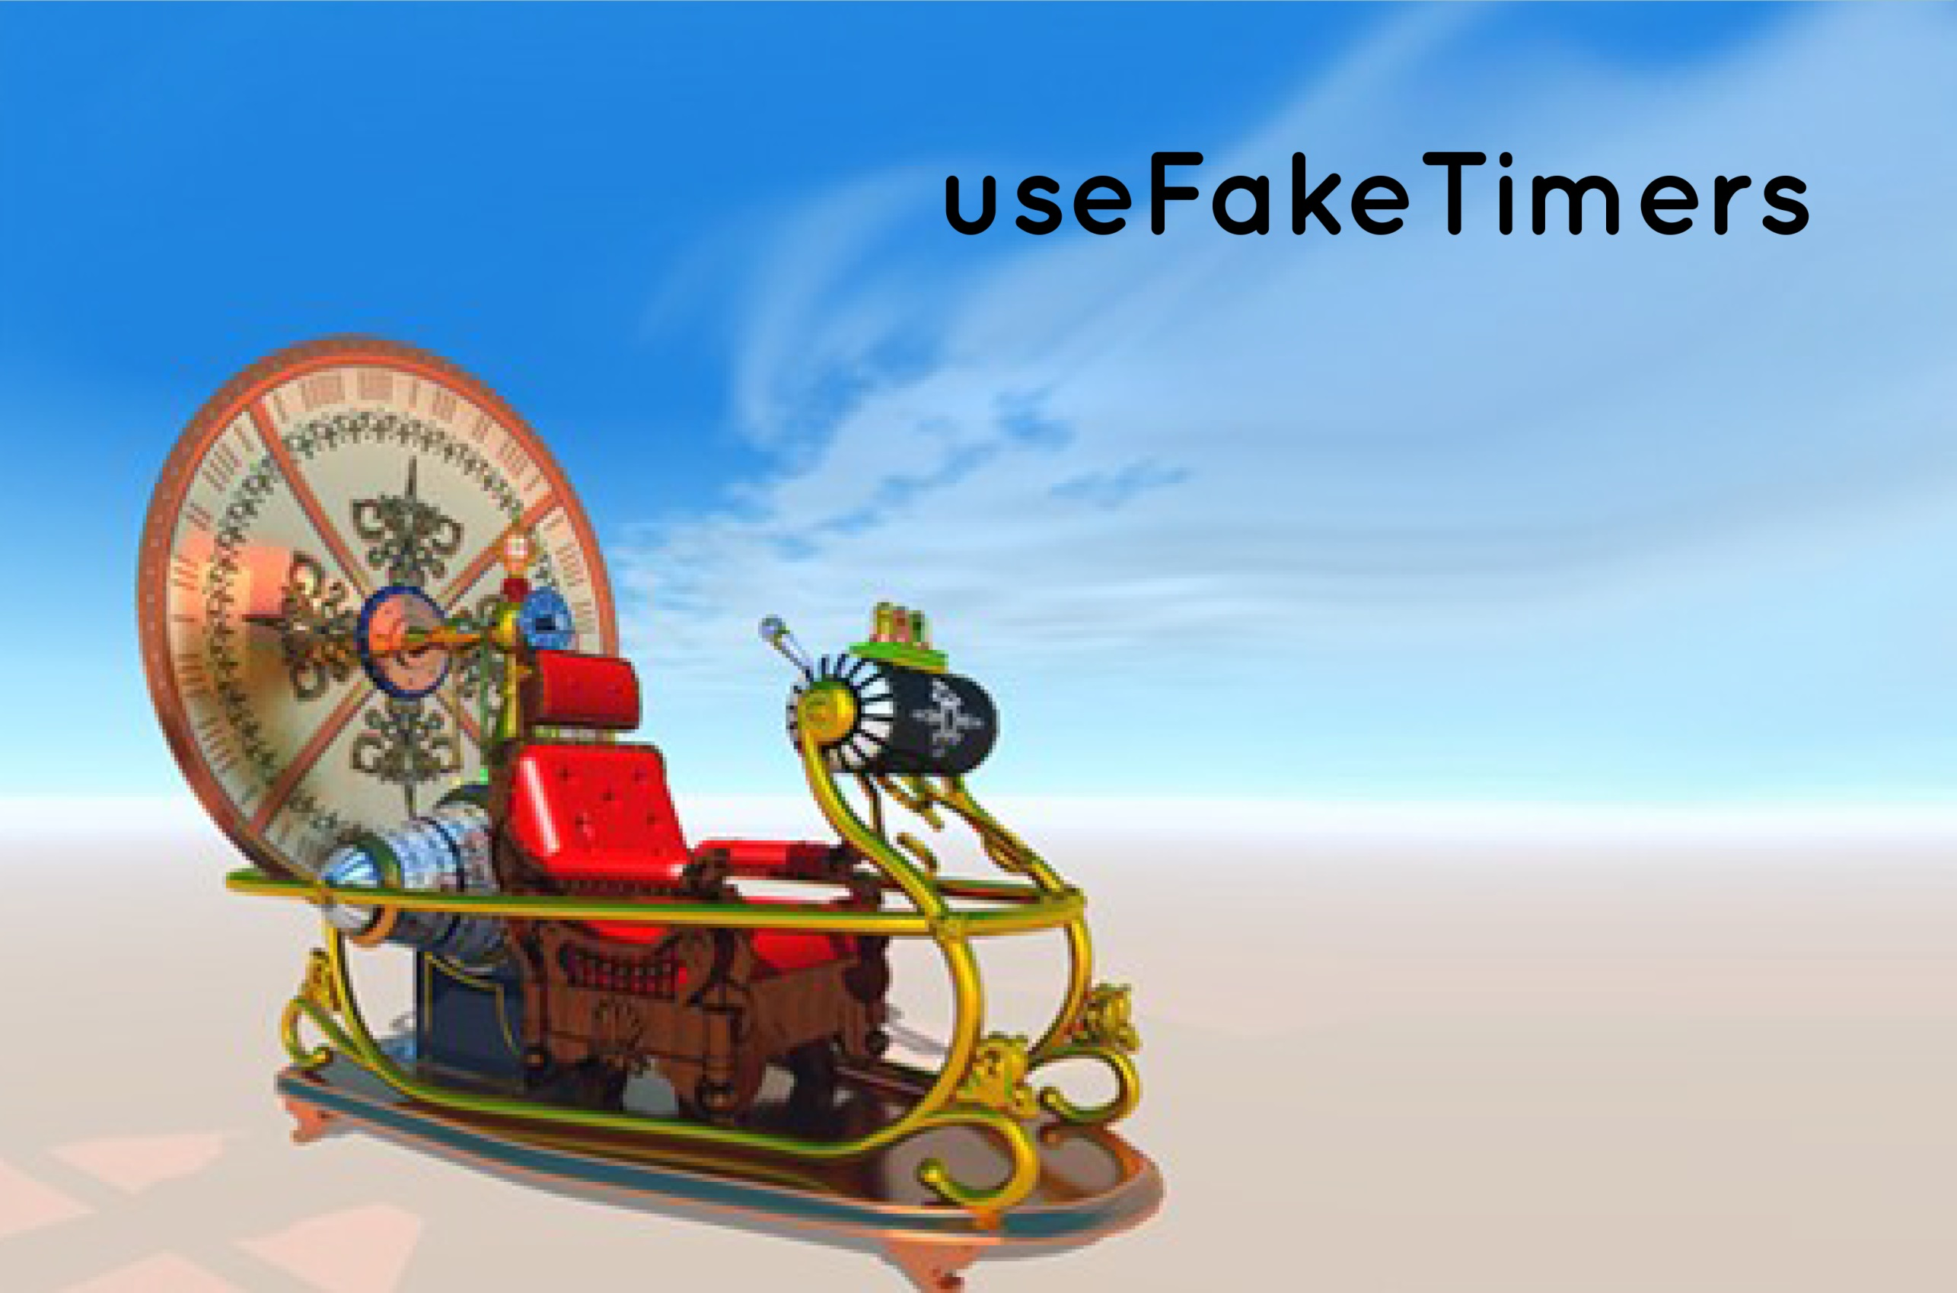

Slide 22
MANOS A LA OBRA

Slide 23


Slide 24
MANOS A LA OBRA

Slide 25

TEST RUNNERS

Slide 26






Slide 27
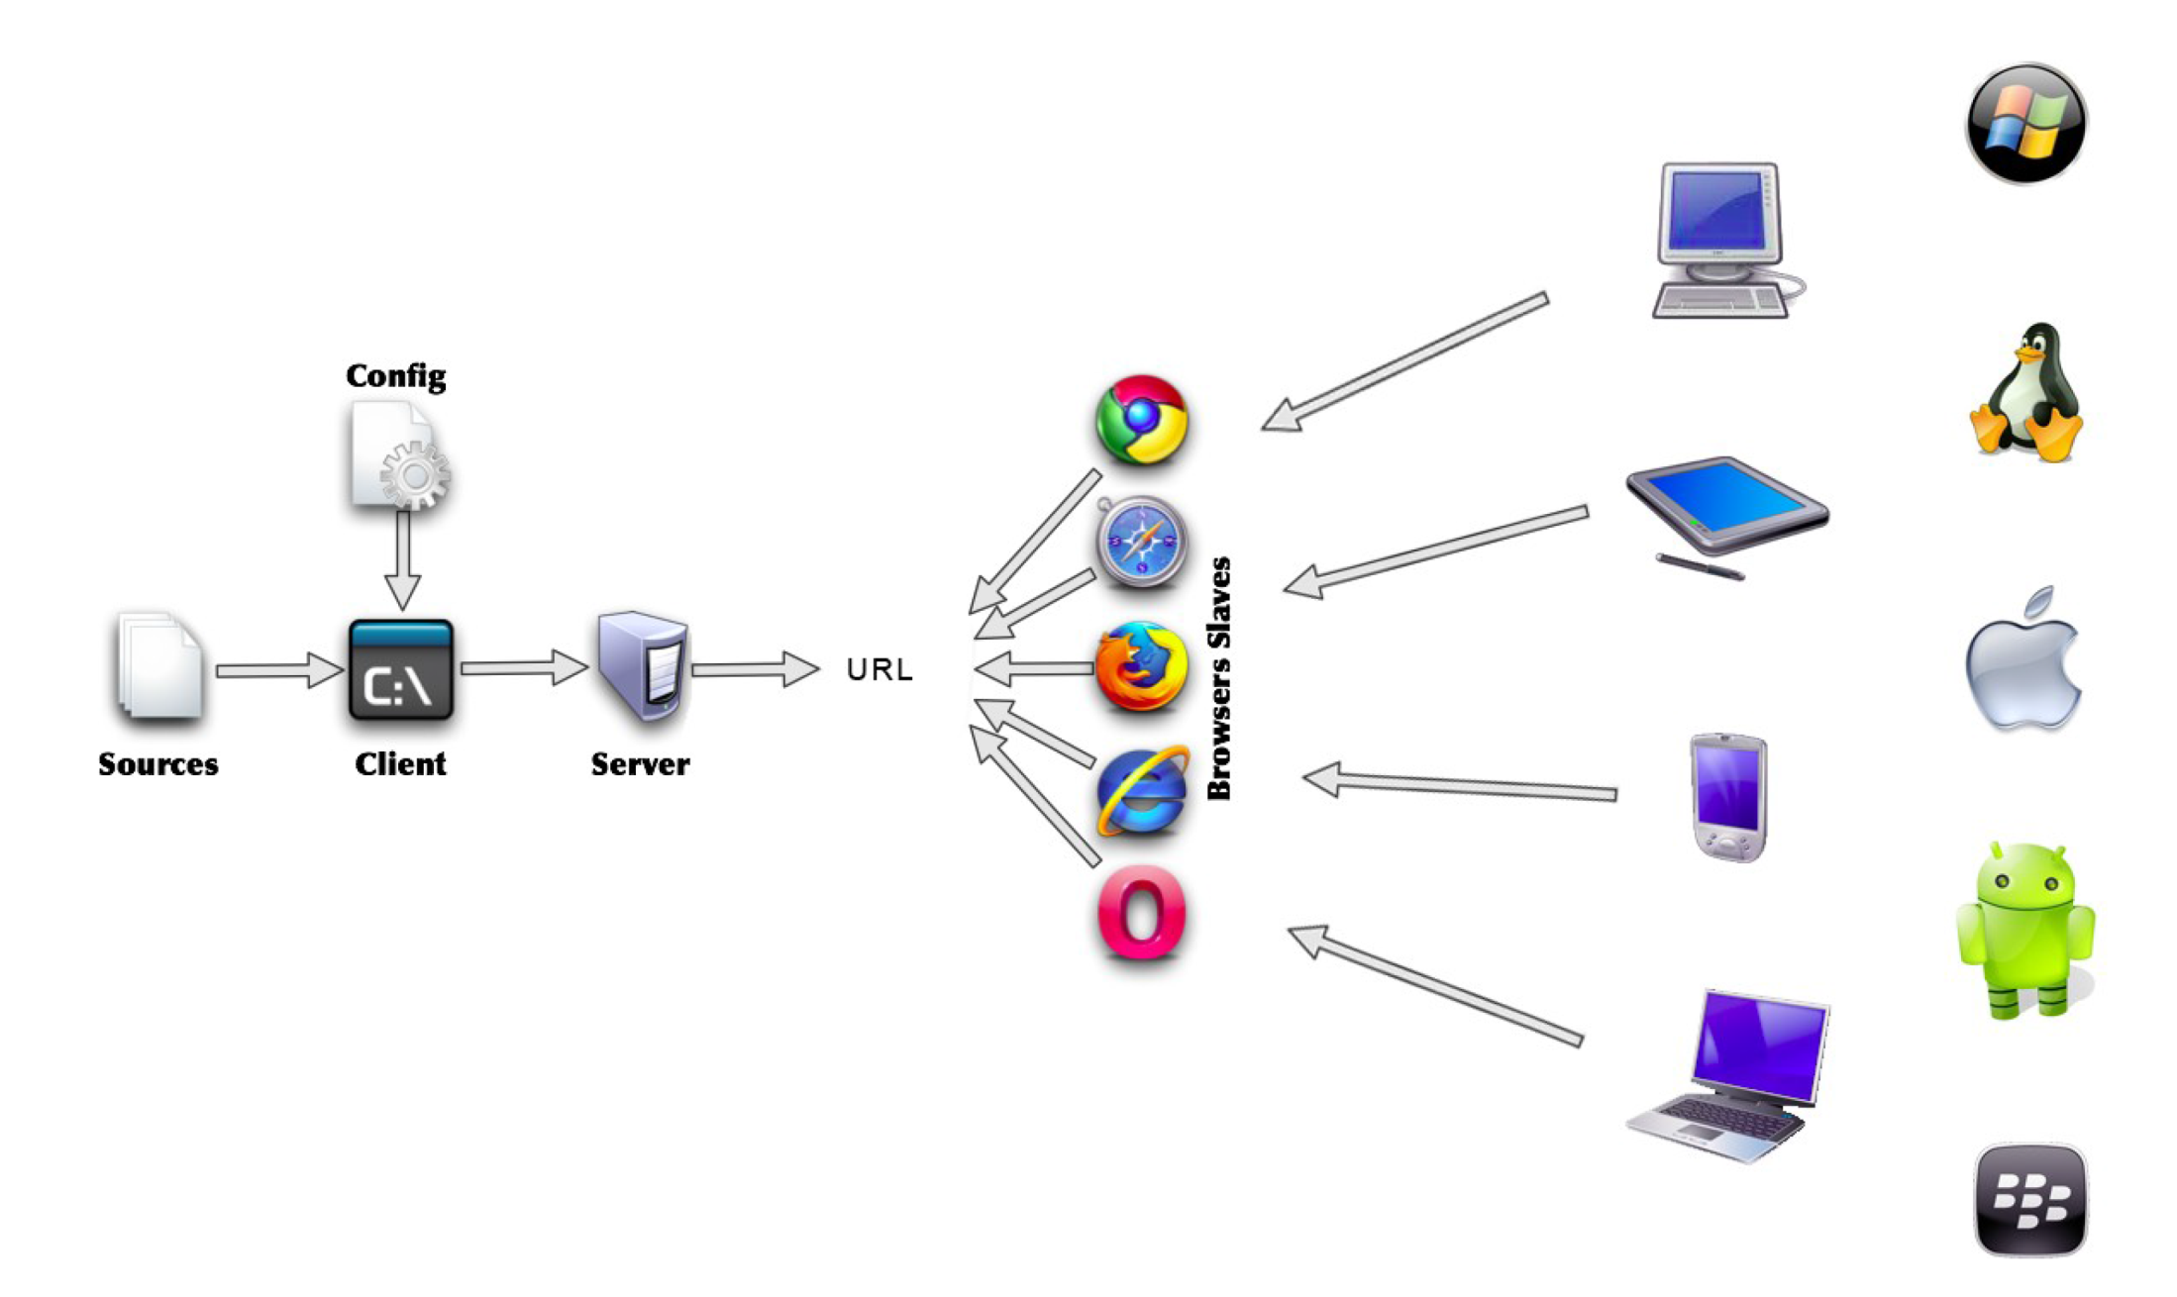

Slide 28
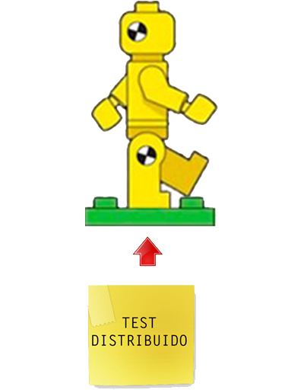
Manos a la obra

Slide 29

TEST IN SERVER

Slide 30


CONTINUOS INTEGRATION

Slide 31

KATA - Calculator

Slide 33
Taller de Testing y pruebas
unitarias en Javascript

